Slide 1

貪食蛇
AI0101
第一次小專題發表
發表人:黃政毓

Slide 2
動機
在課堂上學習到canves，繪製圖形、
記錄軌跡等功能。
讓我想到小時候常玩的貪食蛇
可以用canves來實現。

Slide 3
使用工具
Html
JavaScript
J query
Canvas
CSS

Slide 4
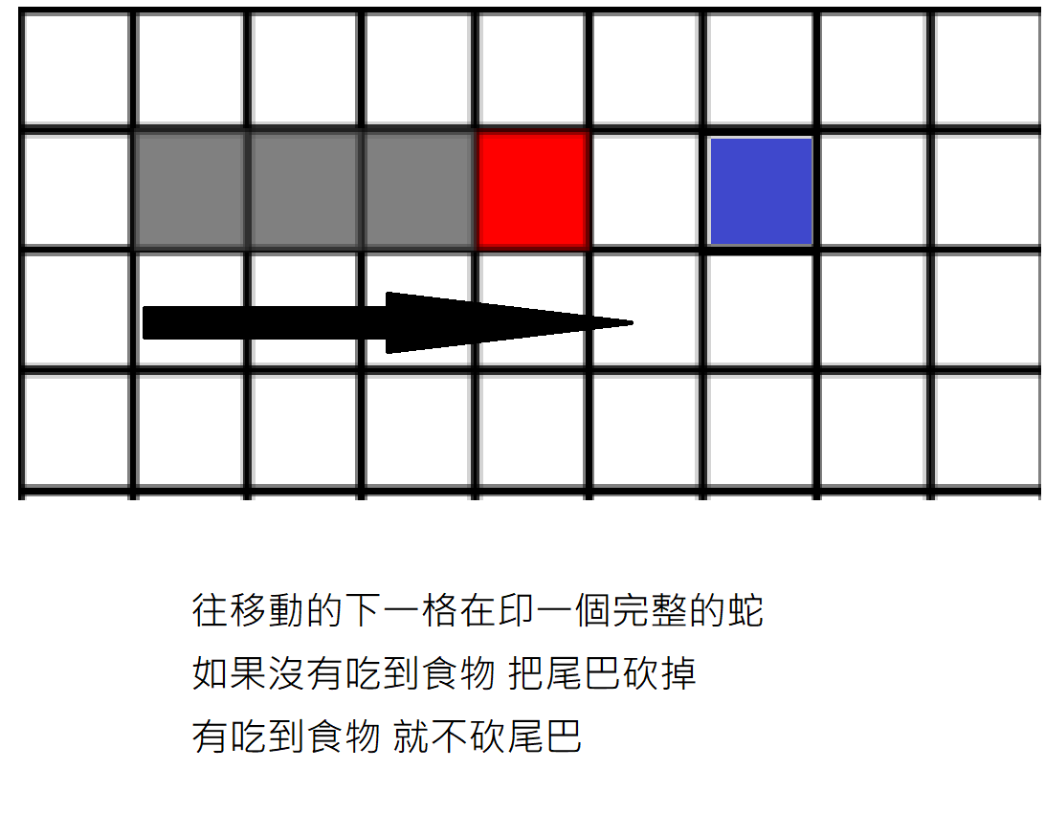
遊戲原理

Slide 5
遊戲簡介
玩法
按鍵:上下左右鍵
玩法:吃到食物 就增加長度
碰到自己或者撞到牆及遊戲結束

Slide 6
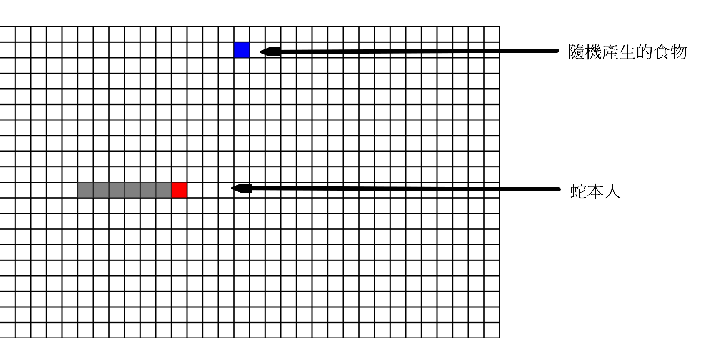
遊戲內容
遊戲連結

